Slide 1
«Поклонимся великим тем годам…»
Поклонимся Великим тем годам, Тем славным командирам и бойцам; — И маршалам страны и рядовым — Поклонимся и мёртвым и живым Всем тем, которых забывать нельзя! Поклонимся, поклонимся друзья! Всем миром, всем народом, всей Землёй — Поклонимся за тот великий бой!

Slide 2
Великая отечественная война. Ужас, который победили наши предки
Ежегодно мы отмечаем дату, которую чтит и помнит каждый гражданин нашей страны, – День Победы. Это - день «со слезами на глазах». 9 мая 1945 года война закончилась... ужасная, жестокая, беспощадная.
22 июня 1941 года, без объявления войны, фашистская Германия напала на нашу страну, принеся смерть и разрушения. Города и деревни были охвачены огнем. Врaг рaссчитывал быстро рaсправиться с нaми, но фaшисты просчитaлись.

Slide 3
Зa четыре года войны фaшистские варвары разрушили и сожгли 1710 городов, более 70 000 сел и поселков, рaзрушили 84 000 школ, оставили без кровa 25 миллионов человек и нанесли нашей стране огромный материальный ущерб.
29 трагических дней обороны Брестской крепости, 250 дней героической обороны Севастополя, 900 дней блокадного Ленинграда, подарившего миру образцы стойкости человеческого духа, 103 дня великой битвы под Москвой, 201 день стояния насмерть в Сталинграде и 50 дни Курской битвы остались в памяти народа навсегда.

Slide 4
Бессмертный полк это-
Международное общественное гражданско-патриотическое движение по сохранению личной памяти о поколении Великой Отечественной войны, а также название акций-шествий, организуемых данным движением. Участники ежегодно в День Победы проходят колонной по улицам городов с фотографиями своих родственников - участников Великой Отечественной войны, подпольщиков, бойцов Сопротивления, тружеников тыла, узников концлагерей, блокадников, детей войны, - и записывают семейные истории о них в Народную летопись на сайте движения.

Slide 5
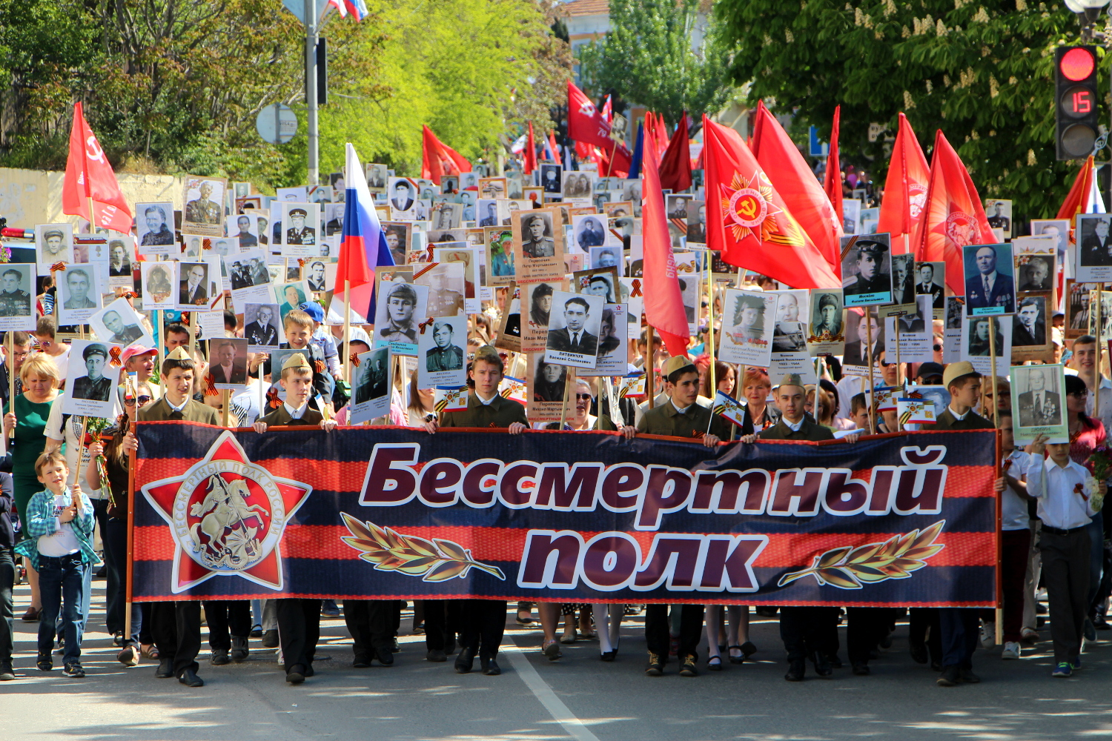

Slide 6
задачи акции:
Бессмертный полк своей главной задачей считает сохранение в каждой семье личной памяти о поколении Великой Отечественной войны.
- патриотическое воспитание детей и подростков, их приобщение к подвигу дедов и прадедов победивших фашизм;
- воспитание у детей и подростков уважительного отношения к истории Отечества, к их семейной истории, ветеранам войны и труженикам тыла военных лет;
- привлечение образовательных учреждений и семей к более качественному патриотическому и нравственно-эстетическому воспитанию детей, подростков и молодежи;
- стимулирование процессов популяризации поиска и обобщения данных о родственниках, участвовавших в Великой Отечественной войне 1941-1945 гг.

Slide 7
Великая отечественная война. Главные битвы

Slide 8
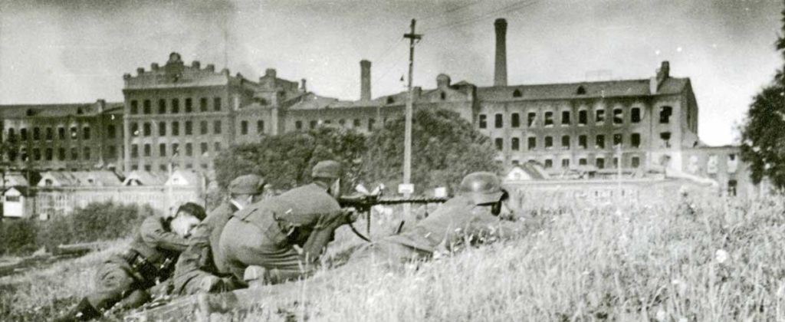
Смоленское сражение
– продолжалось с 10 июля по 10 сентября. Ценой огромных потерь советским войскам удалось задержать наступление германской группы армий «Центр» на Москву. Это была не одна битва, а целая серия крупных сражений Великой Отечественной войны, развернувшихся вокруг Смоленска.
Сумбурно и неумело организованная, эта тактика приводила к большим потерям убитыми и пленными. Тем не менее, Смоленское сражение стало решающим фактором замедления гитлеровского блицкрига*, и его последующего краха.
*Блицкриг
План ведения скоротечной войны, согласно которому победа достигается в короткие сроки, исчисляемые днями, неделями или месяцами, до того, как противник сумеет мобилизовать и развернуть свои основные военные силы.

Slide 9
Битва за Москву
– с 30 сентября по 7 января 1942 г. Ключевые битвы Великой Отечественной войны начались именно с этой первой решающей победы советских войск. Немцы были очень близки к захвату Москвы, и в середине октября столица СССР оказалась в отчаянном положении. Немаловажную роль в том, что победное контрнаступление Красной Армии под Москвой стало возможным, сыграла своевременно организованная переброска по железной дороге войск с Дальнего Востока.
Сущность этого важного сражения Великой Отечественной войны состояла в том, что оборонительными боями враг был измотан и обескровлен, после чего 5 декабря советские войска перешли в контрнаступление и нанесли ему тяжёлое поражение. Битва под Москвой имела колоссальное значение: она развеяла миф о непобедимости германской армии и поставила крест на её планах «молниеносной войны».

Slide 10
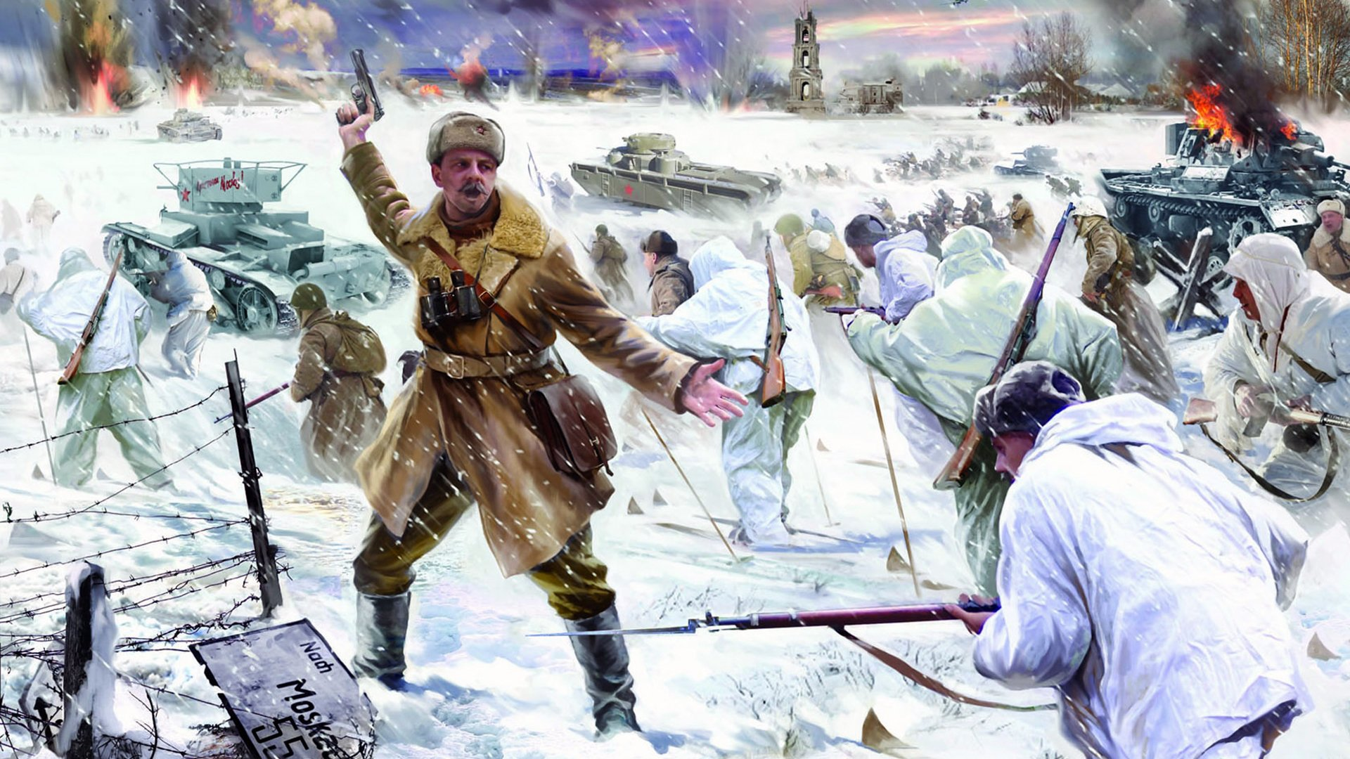
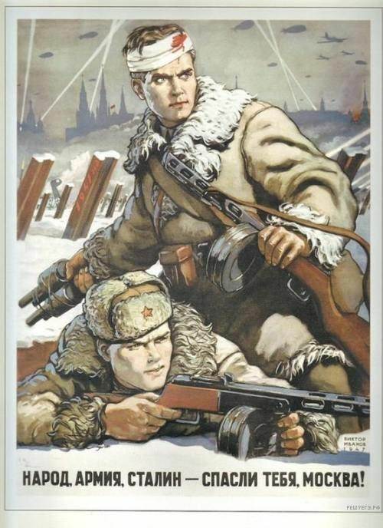

Slide 11
Сталинградская битва
– решающая битва Великой Отечественной войны, начало коренного перелома в её ходе. Выдержав невероятно трудный оборонительный этап сражения (июль-ноябрь 1942 г.), советские войска не позволили врагу захватить город на Волге полностью.
Они стояли насмерть, навсегда сделав слово «Сталинград» символом стойкости и мужества. С ноября 1942-го по февраль 1943 гг. проводилась наступательная фаза этой знаменитой битвы Великой Отечественной войны. В котле окружения оказалась многотысячная группировка немецких войск во главе с фельдмаршалом Паулюсом.
Вермахт достиг максимума в своём наступлении и обессилел, и Красная Армия перехватила у него инициативу. Последующие основные сражения Великой Отечественной уже проходили, в основном, «по её правилам».

Slide 12
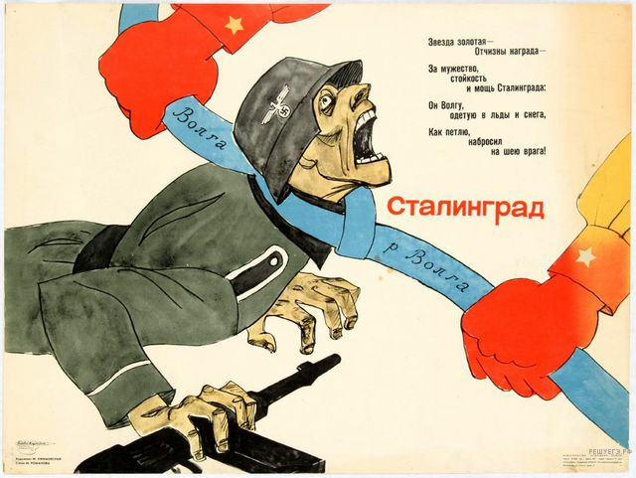
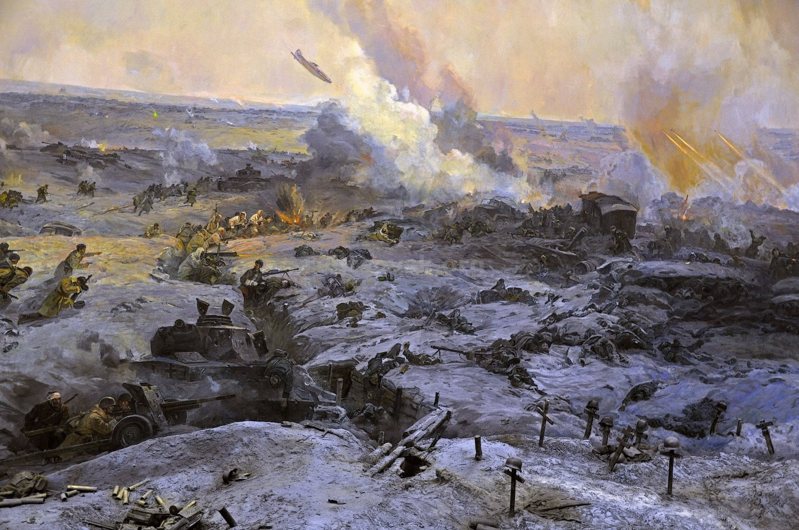

Slide 13
Битва на Курской дуге
– по мнению многих, именно её можно с полным правом назвать важнейшим сражением Великой Отечественной войны 1941 1945 годов. Если в Сталинграде начался коренной перелом в военных действиях, то победа в Курской дуге довершила дело.
После неё стратегическая инициатива уже окончательно и бесповоротно оказалась в руках советских войск, а немцы попросту не имели сил для организации масштабных наступательных операций. Вновь, как и многие другие главные сражения Великой Отечественной войны 1941 1945.
В рамках этого великого сражения Великой Отечественной войны состоялась самая большая встречная танковая битва в мировой истории: две бронированные армады сошлись в смертельной схватке 12 июля под ж/д станцией Прохоровка.

Slide 14
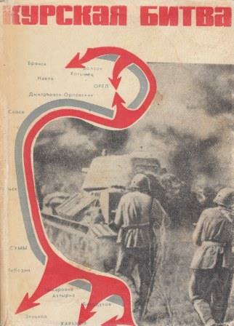
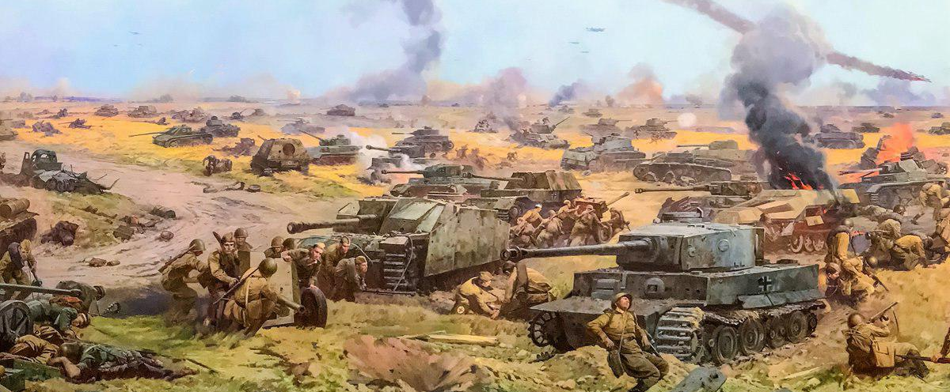

Slide 15
Эдуард Асадов Письмо с фронта Мама! Тебе эти строки пишу я, Тебе посылаю сыновний привет, Тебя вспоминаю, такую родную, Такую хорошую — слов даже нет! Читаешь письмо ты, а видишь мальчишку, Немного лентяя и вечно не в срок Бегущего утром с портфелем под мышкой, Свистя беззаботно, на первый урок. Грустила ты, если мне физик, бывало, Суровою двойкой дневник «украшал», Гордилась, когда я под сводами зала Стихи свои с жаром ребятам читал. Мы были беспечными, глупыми были, Мы все, что имели, не очень ценили, А поняли, может, лишь тут, на войне: Приятели, книжки, московские споры — Все — сказка, все в дымке, как снежные горы… Пусть так, возвратимся — оценим вдвойне! Сейчас передышка. Сойдясь у опушки, Застыли орудья, как стадо слонов, И где-то по-мирному в гуще лесов, Как в детстве, мне слышится голос кукушки… За жизнь, за тебя, за родные края Иду я навстречу свинцовому ветру. И пусть между нами сейчас километры — Ты здесь, ты со мною, родная моя! В холодной ночи, под неласковым небом, Склонившись, мне тихую песню поешь И вместе со мною к далеким победам Солдатской дорогой незримо идешь. И чем бы в пути мне война ни грозила, Ты знай, я не сдамся, покуда дышу! Я знаю, что ты меня благословила, И утром, не дрогнув, я в бой ухожу!

Slide 16
